Slide 1

Счёт рядов в трикотажном полотне

Slide 2
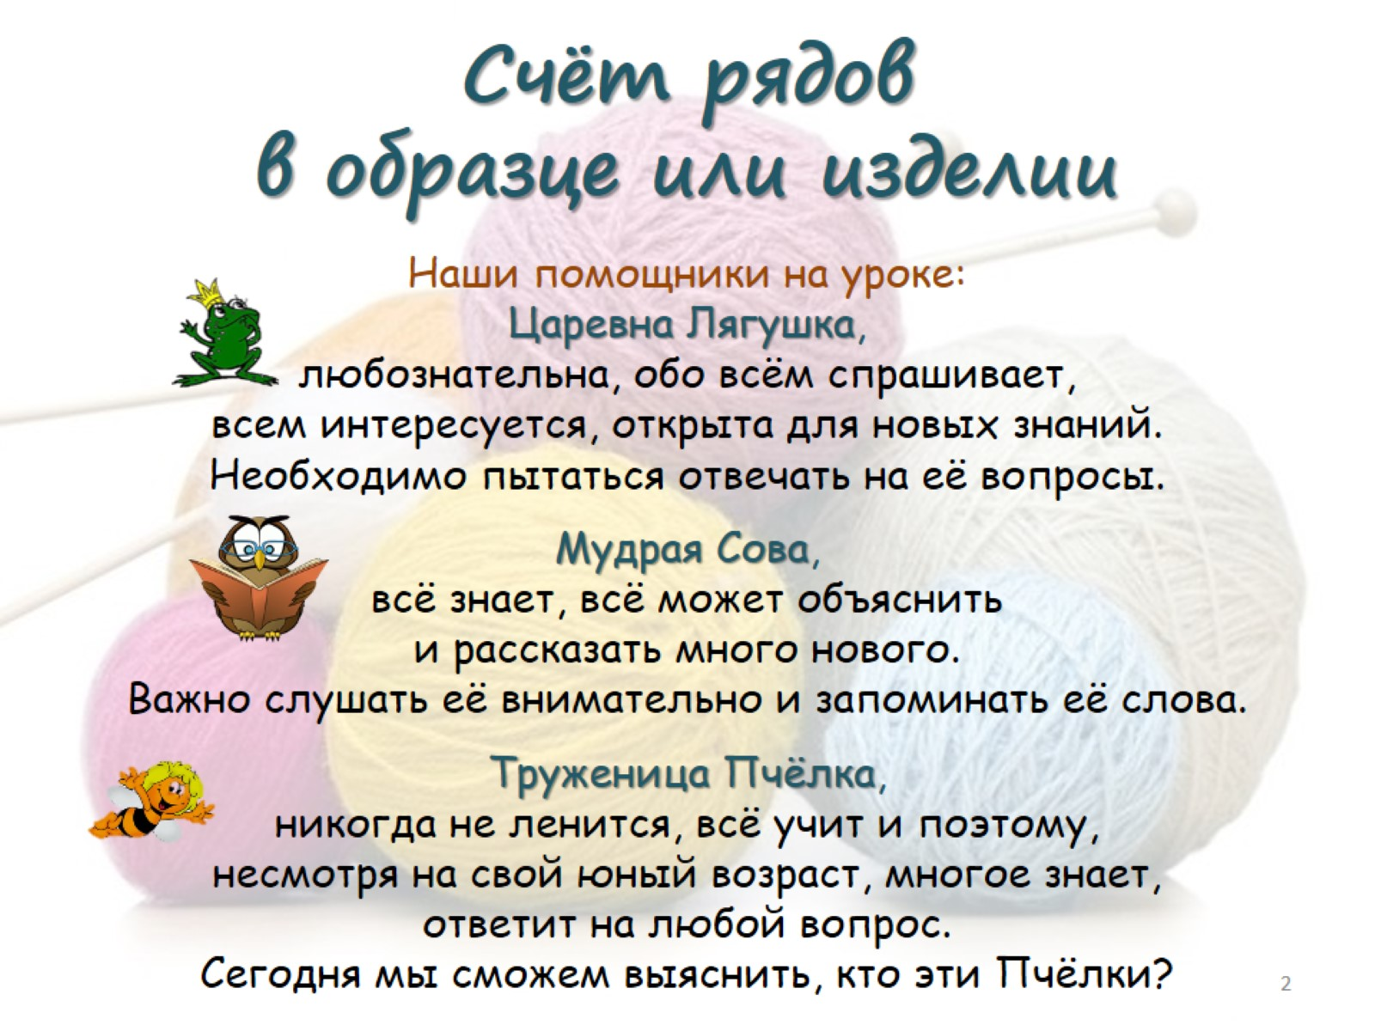
Счёт рядов в образце или изделии

Slide 3

Счёт рядов в образце или изделии

Slide 4
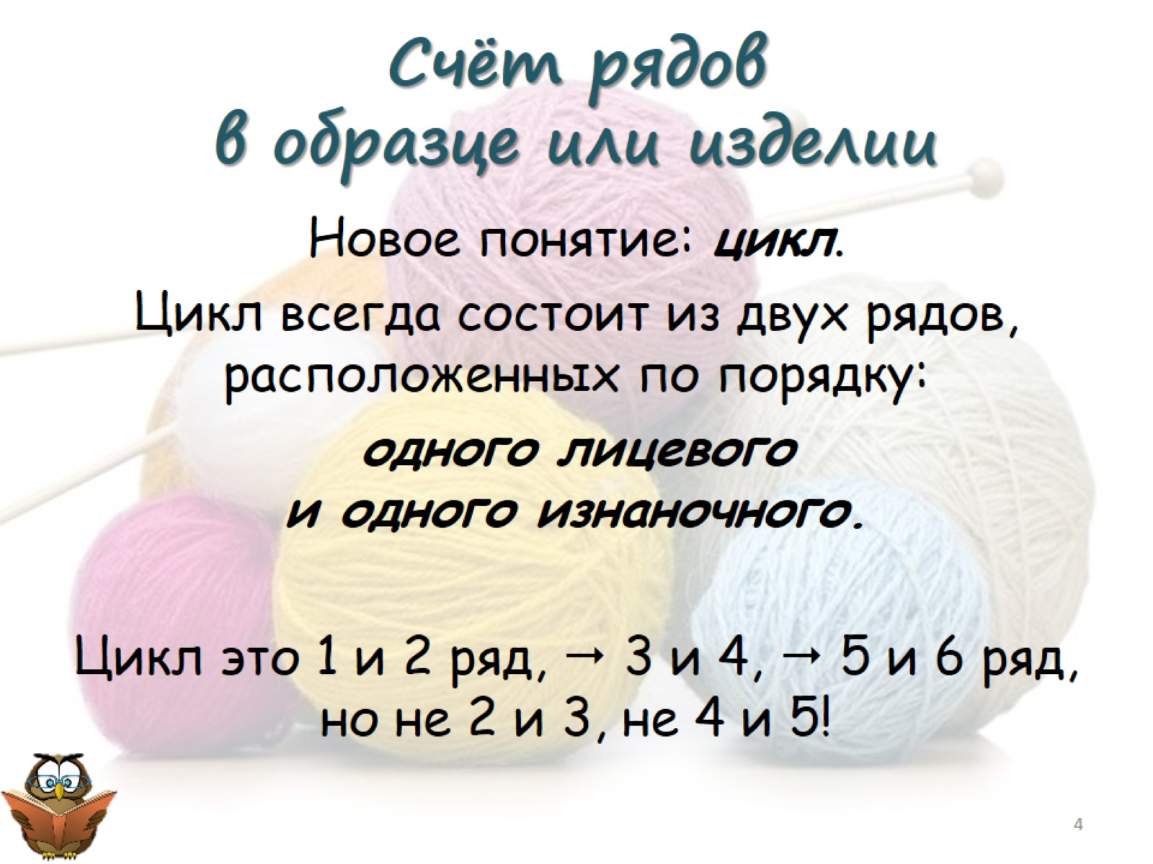
Счёт рядов в образце или изделии

Slide 5
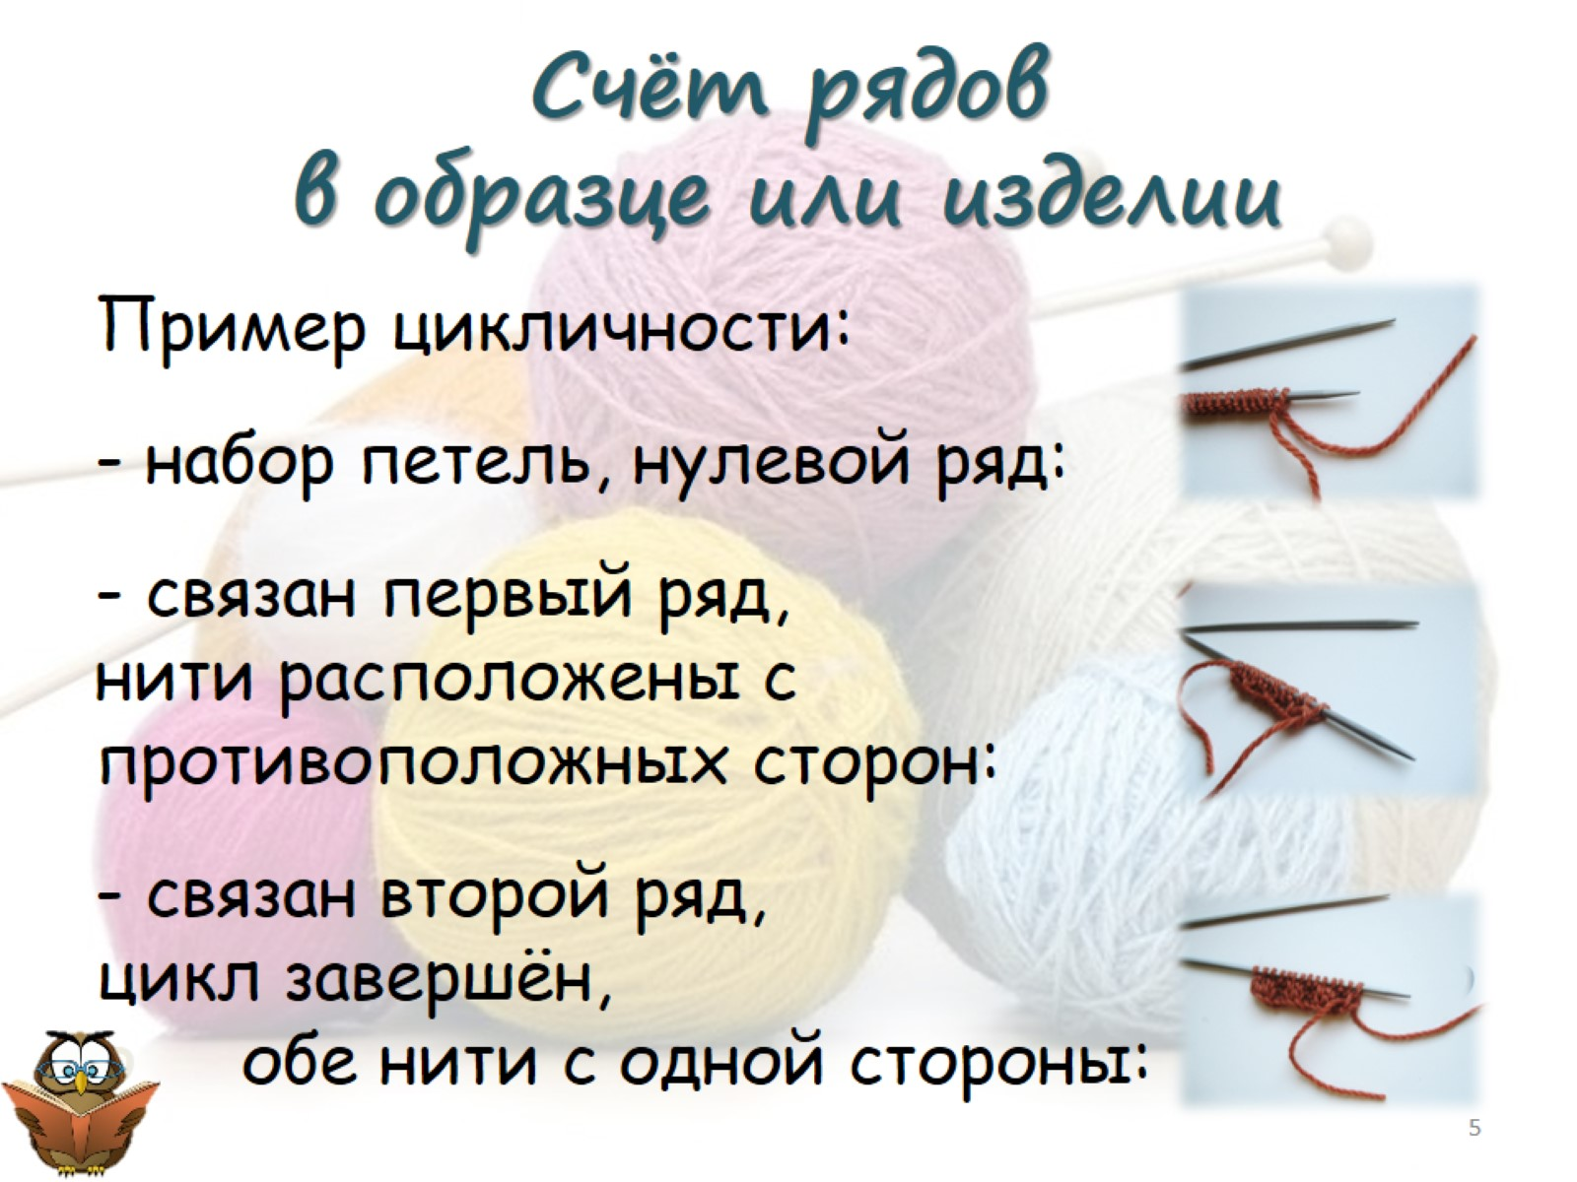
Счёт рядов в образце или изделии

Slide 6
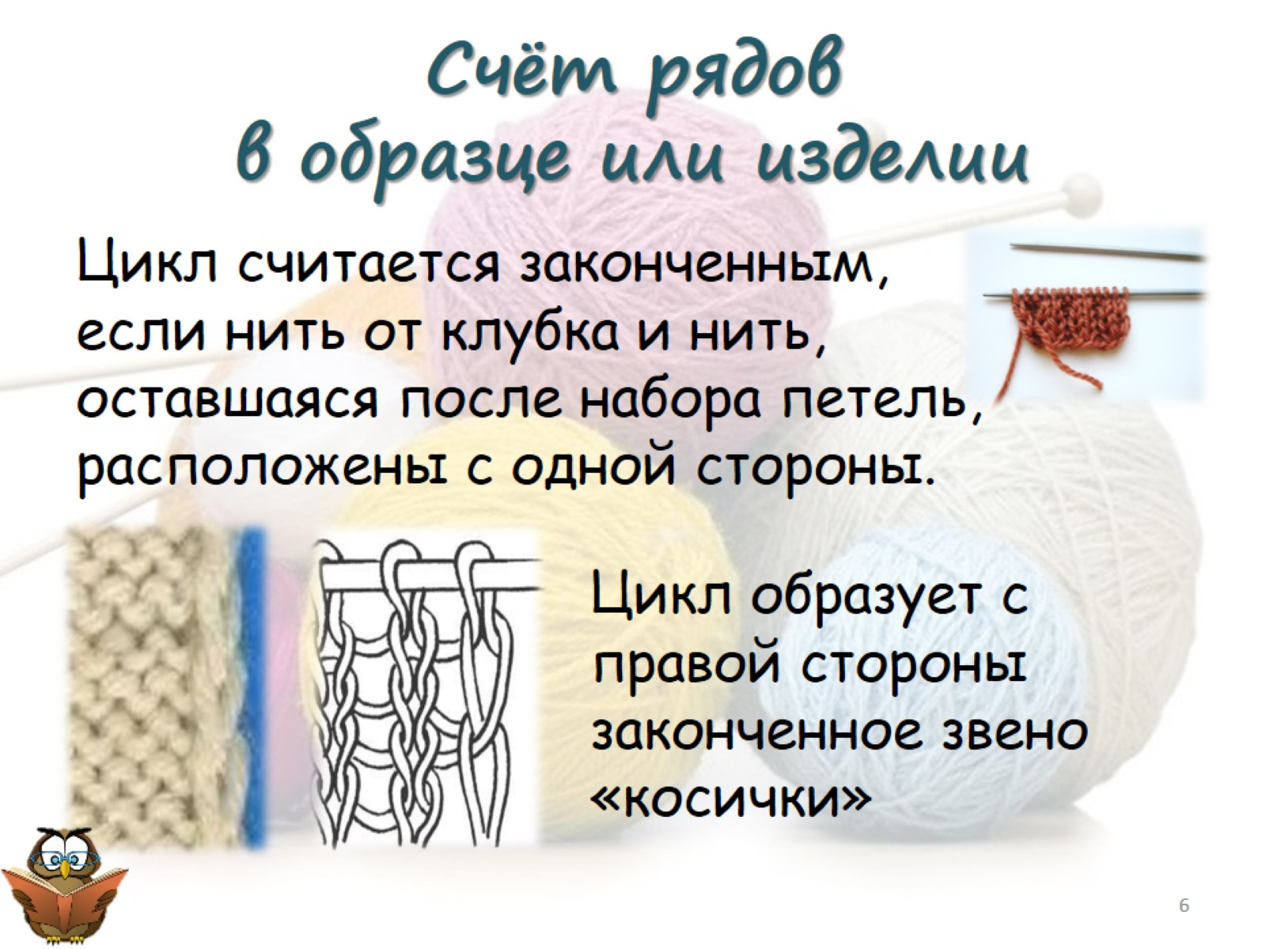
Счёт рядов в образце или изделии

Slide 7
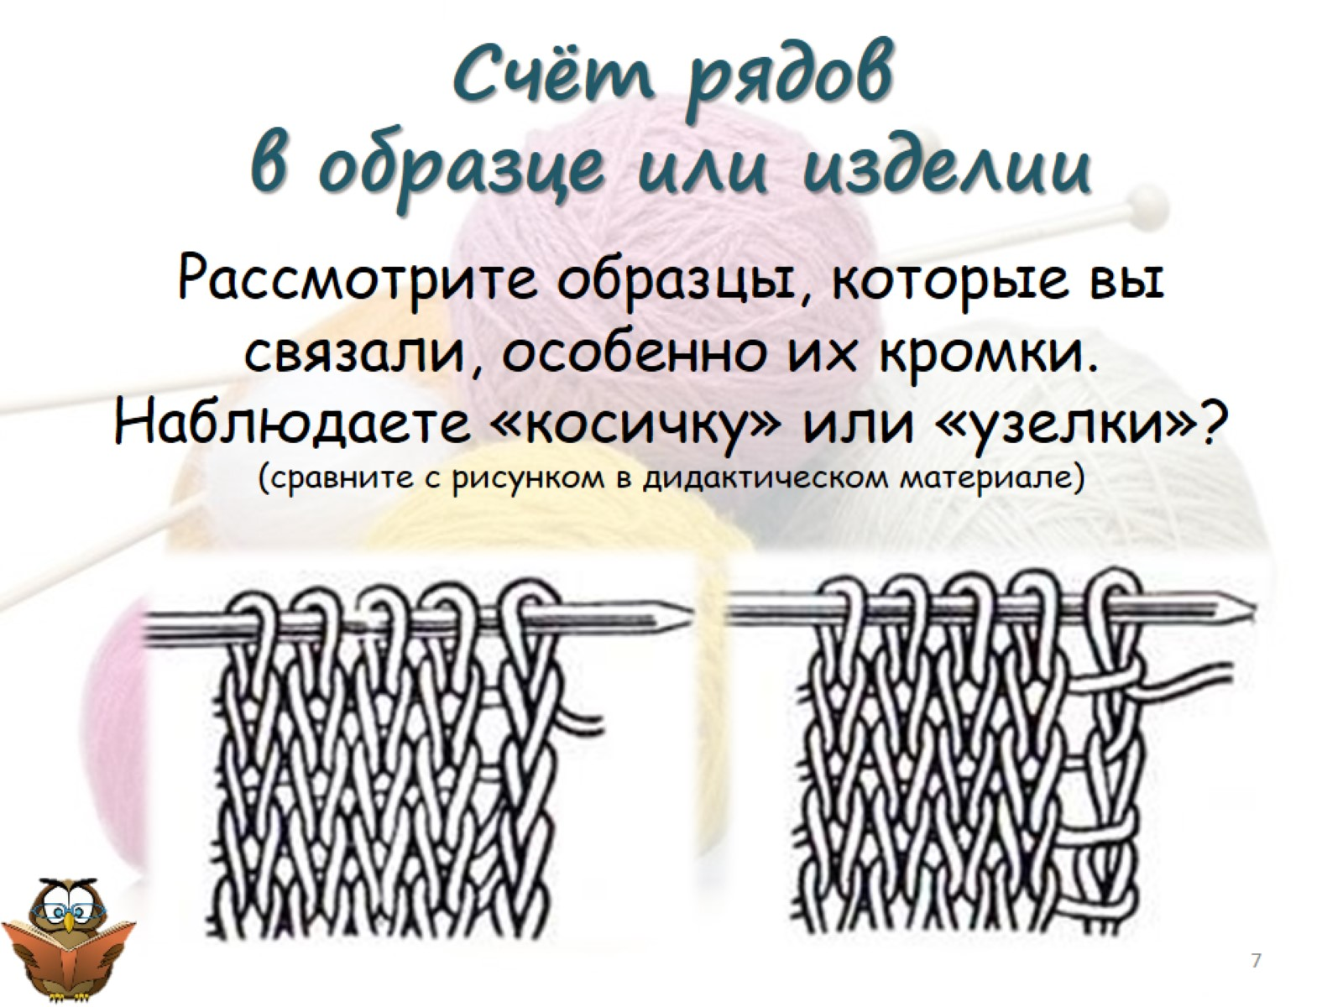
Счёт рядов в образце или изделии

Slide 8
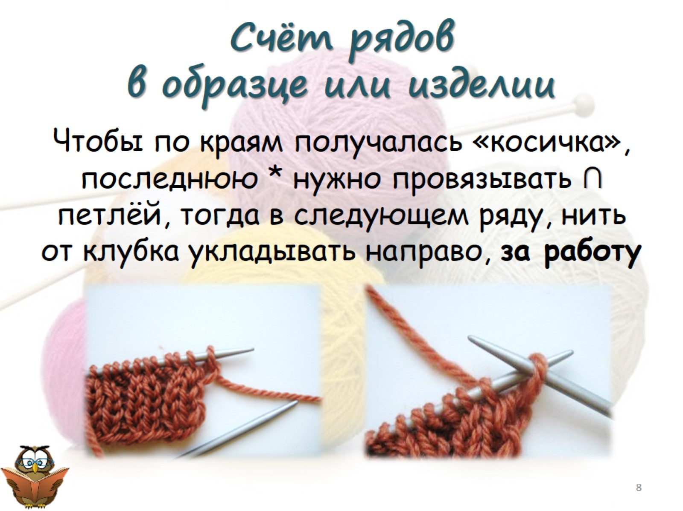
Счёт рядов в образце или изделии

Slide 9
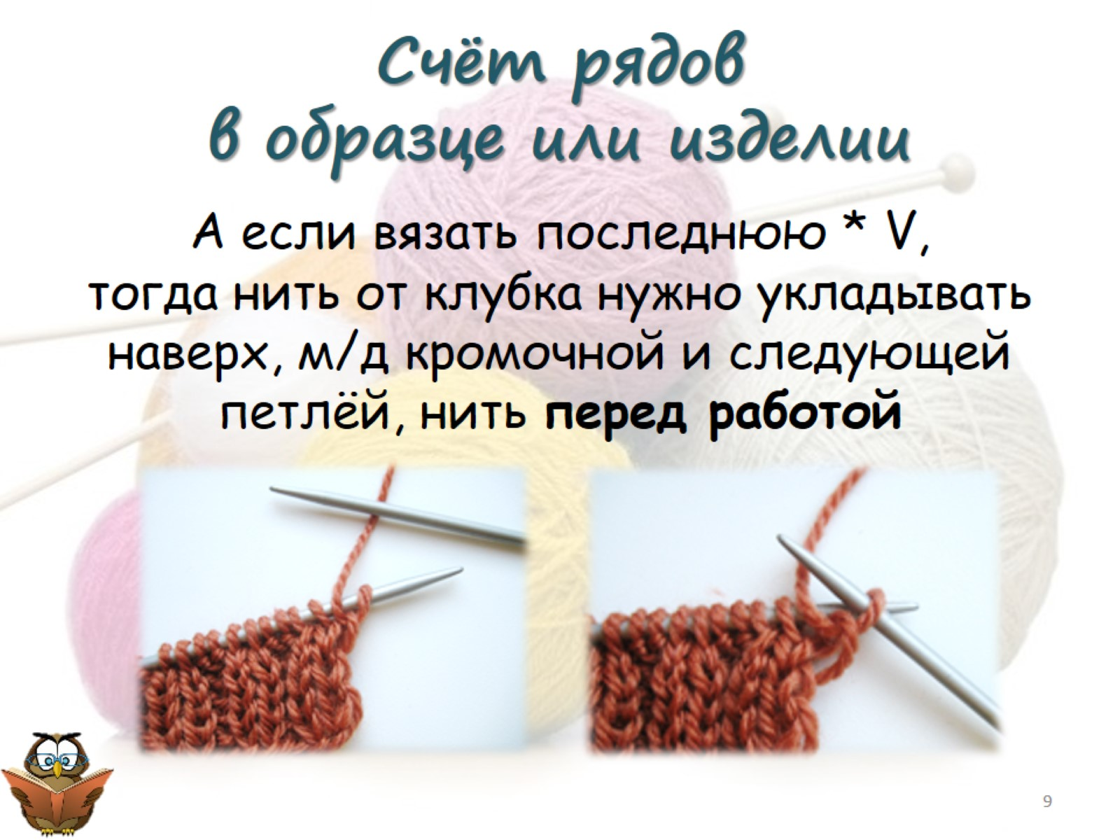
Счёт рядов в образце или изделии

Slide 10
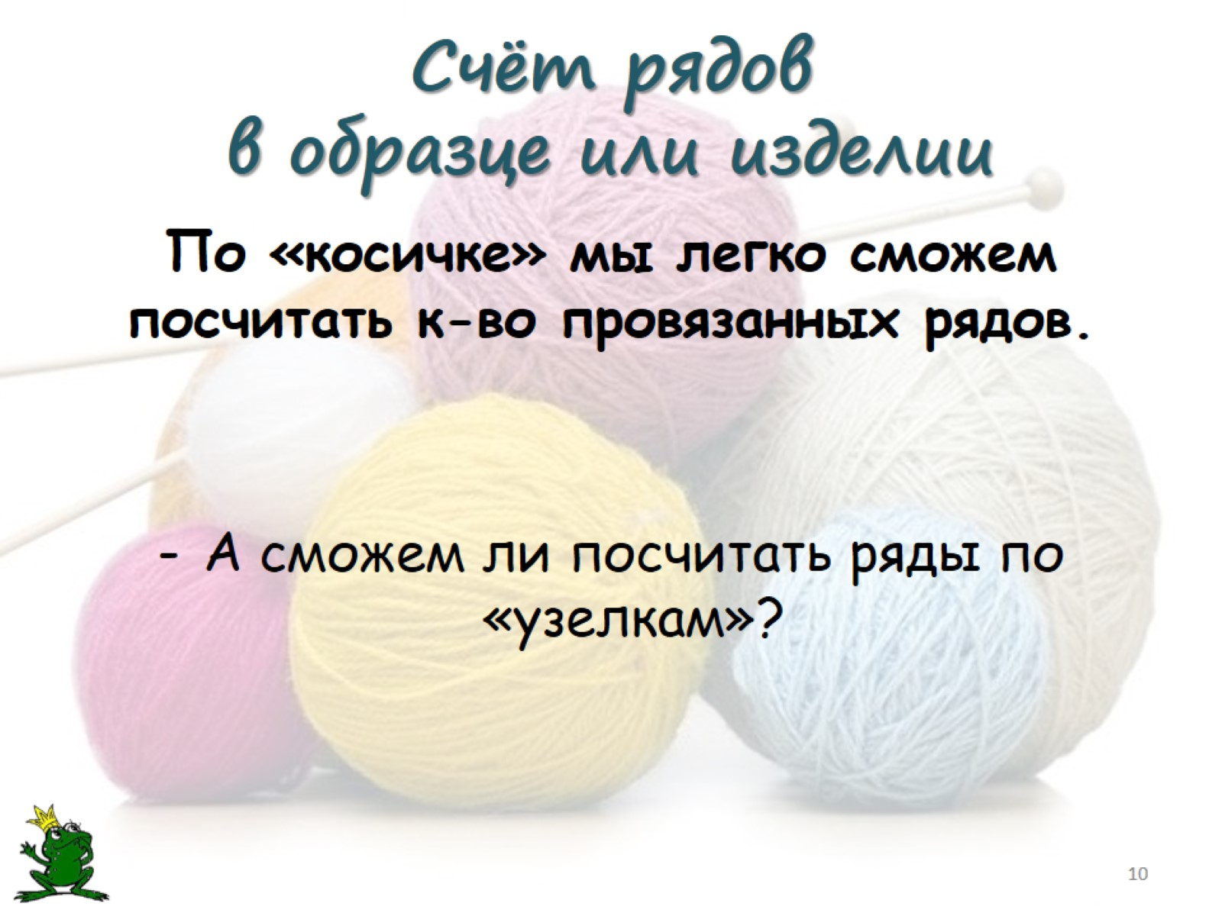
Счёт рядов в образце или изделии

Slide 11
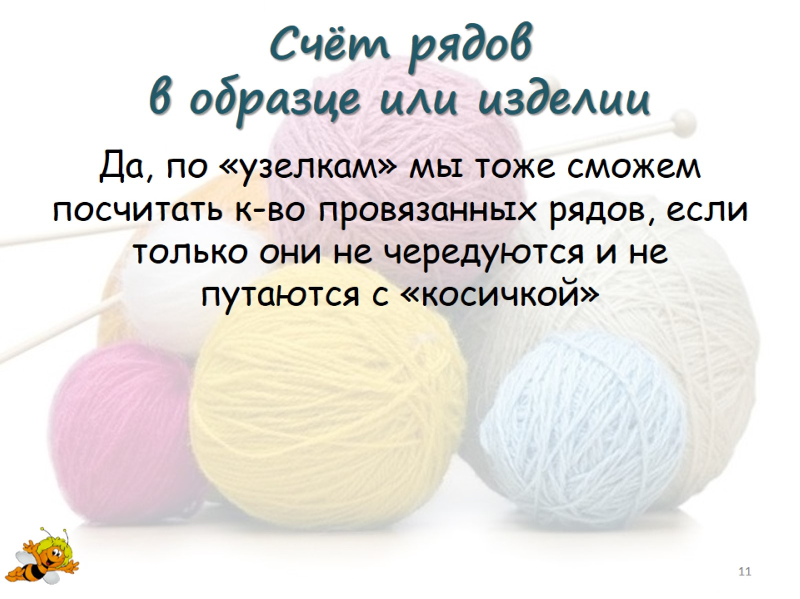
Счёт рядов в образце или изделии

Slide 12
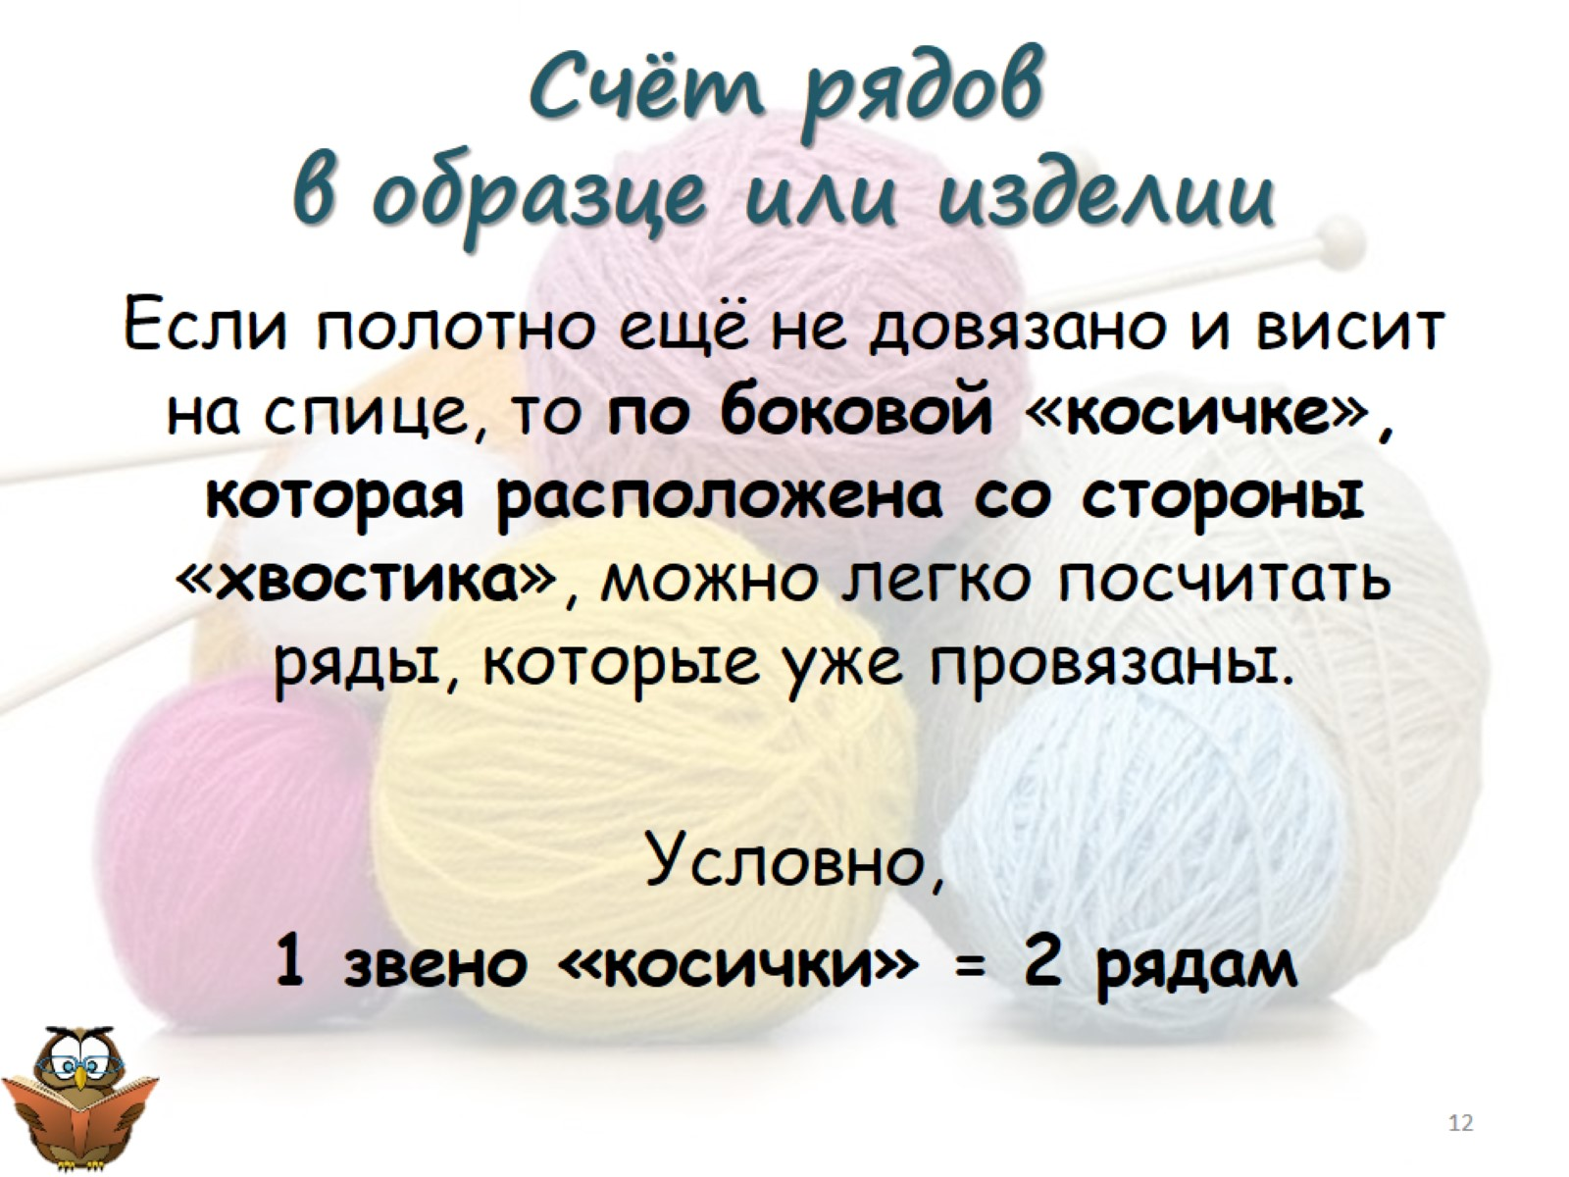
Счёт рядов в образце или изделии

Slide 13
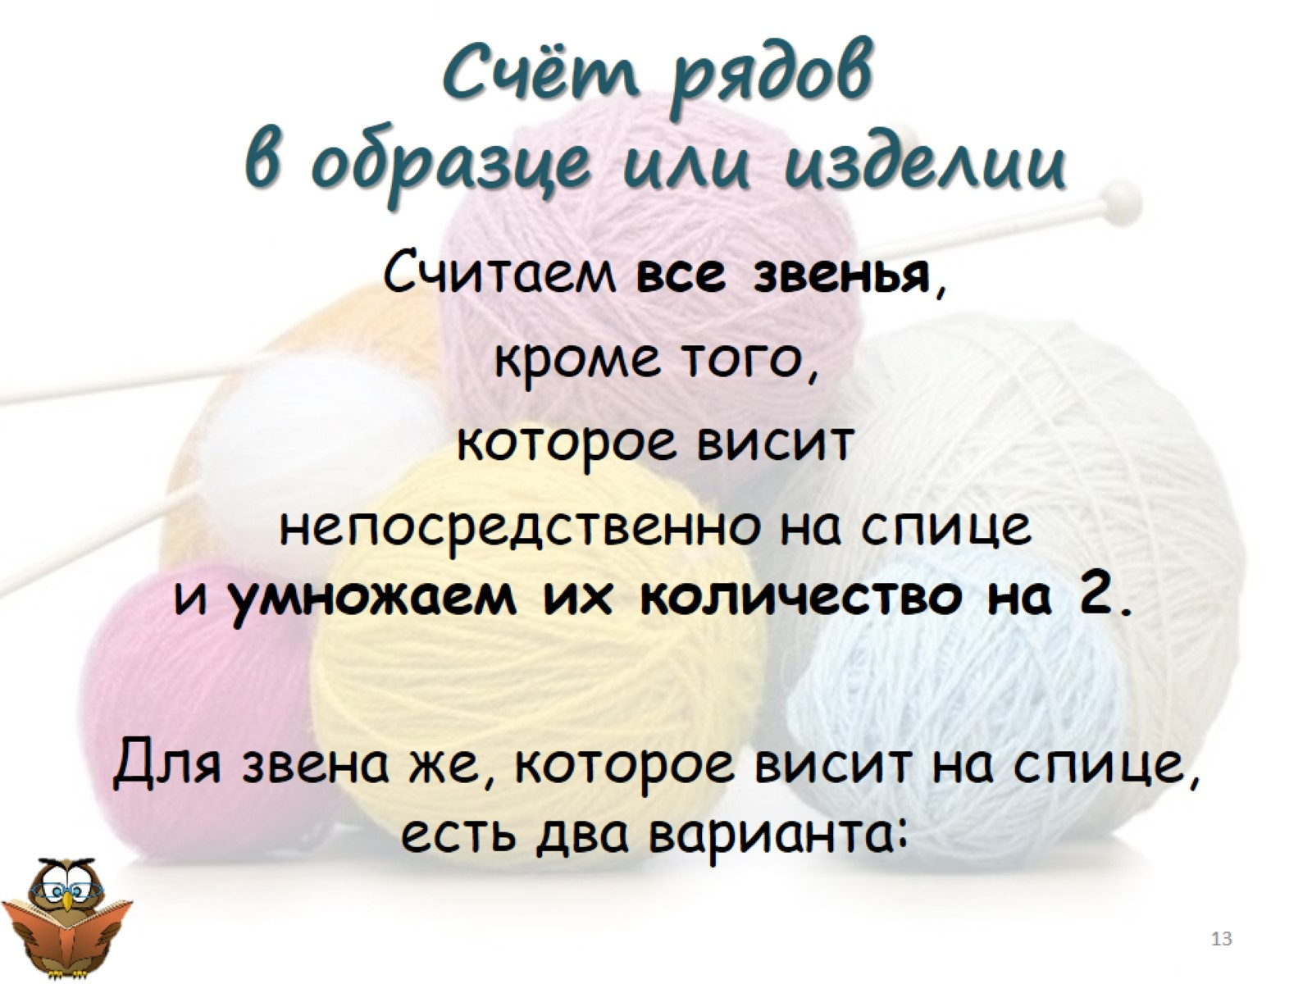
Счёт рядов в образце или изделии

Slide 14
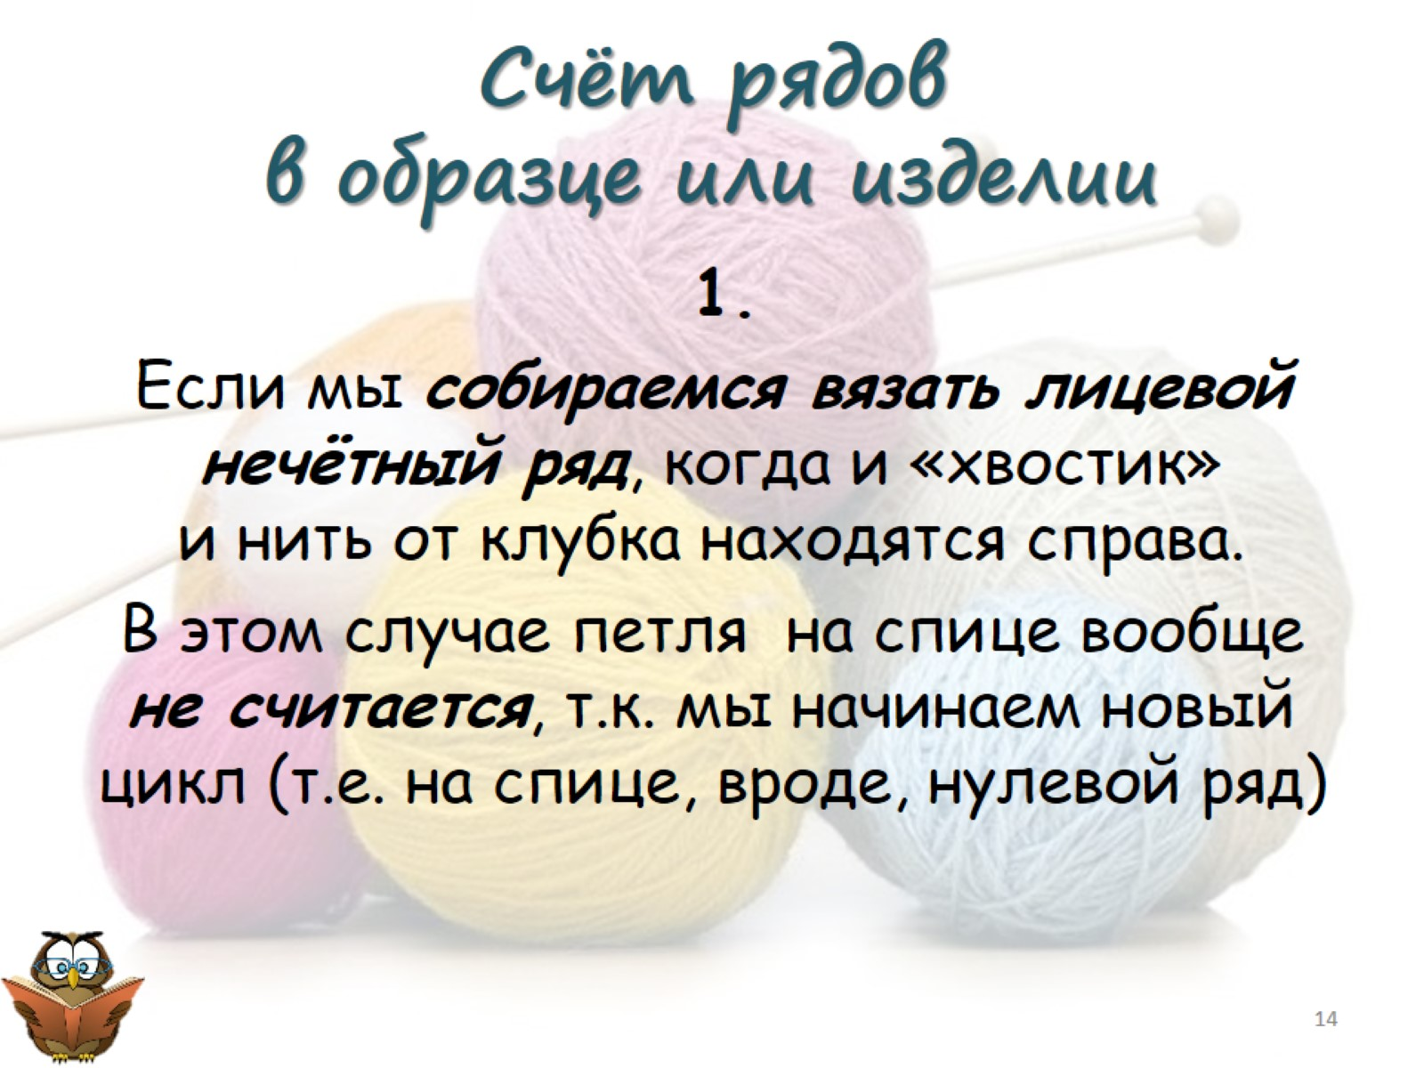
Счёт рядов в образце или изделии

Slide 15
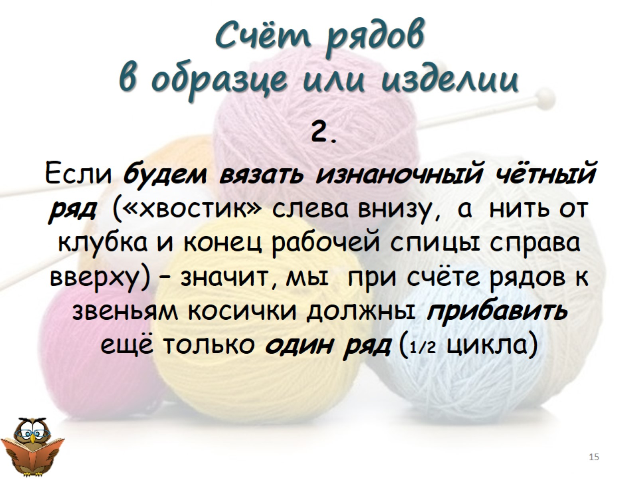
Счёт рядов в образце или изделии

Slide 16
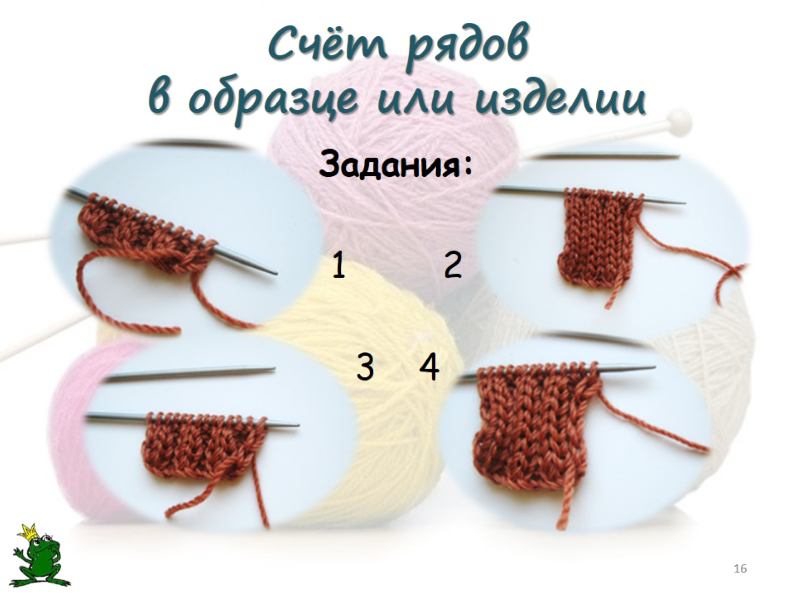
Счёт рядов в образце или изделии

Slide 17
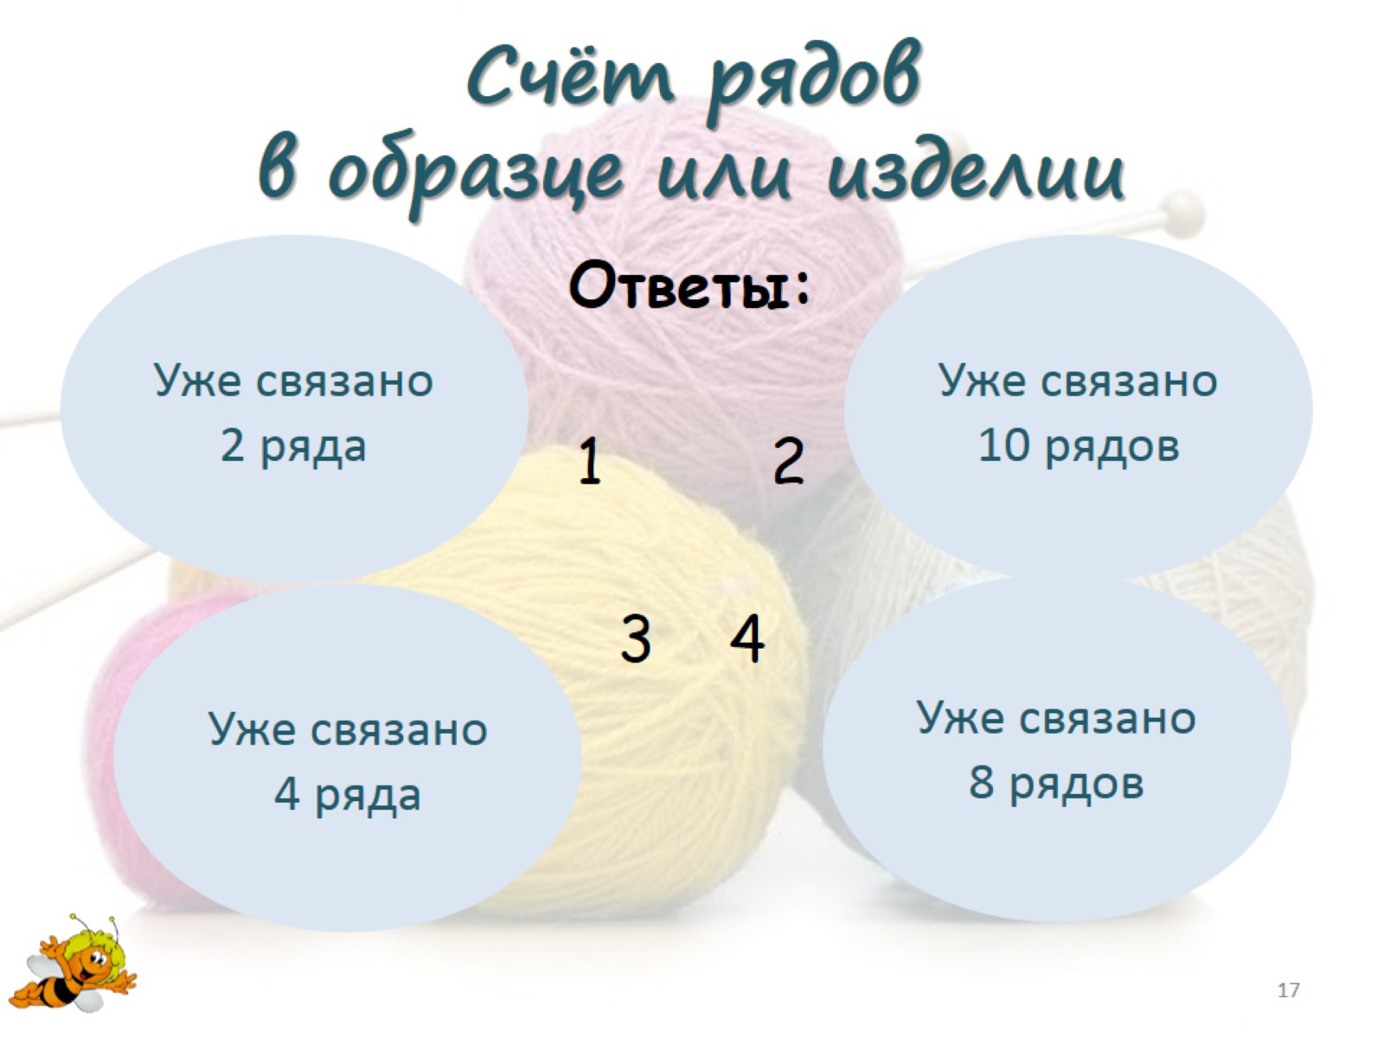
Счёт рядов в образце или изделии

Slide 18
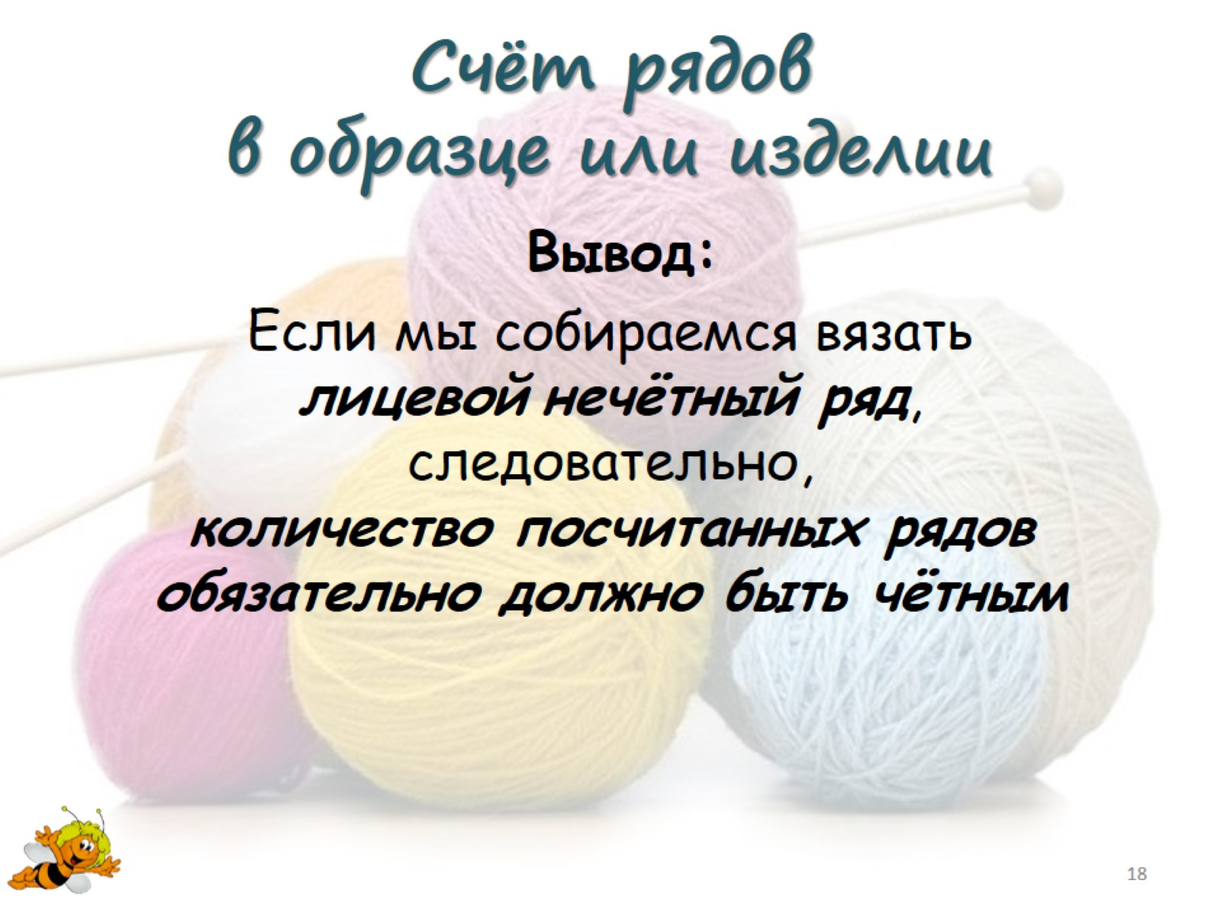
Счёт рядов в образце или изделии

Slide 19
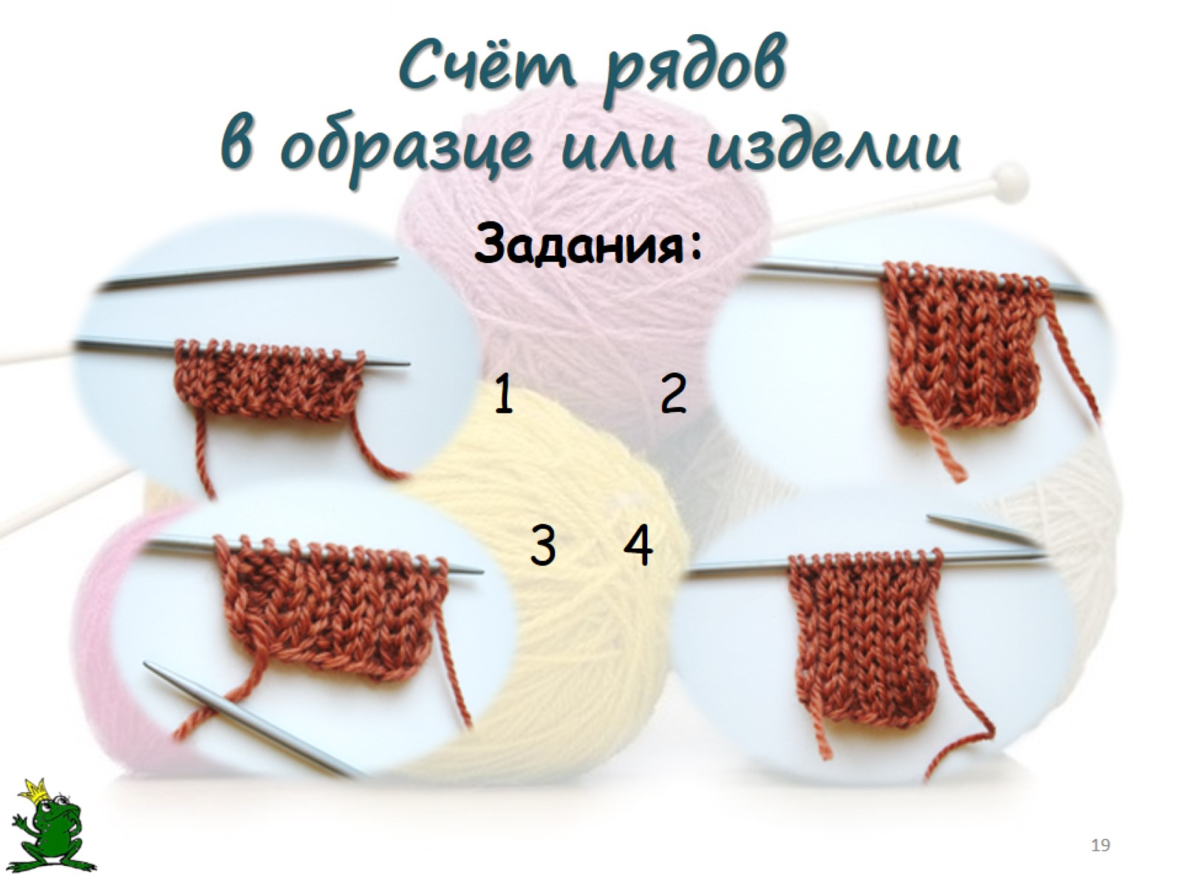
Счёт рядов в образце или изделии

Slide 20
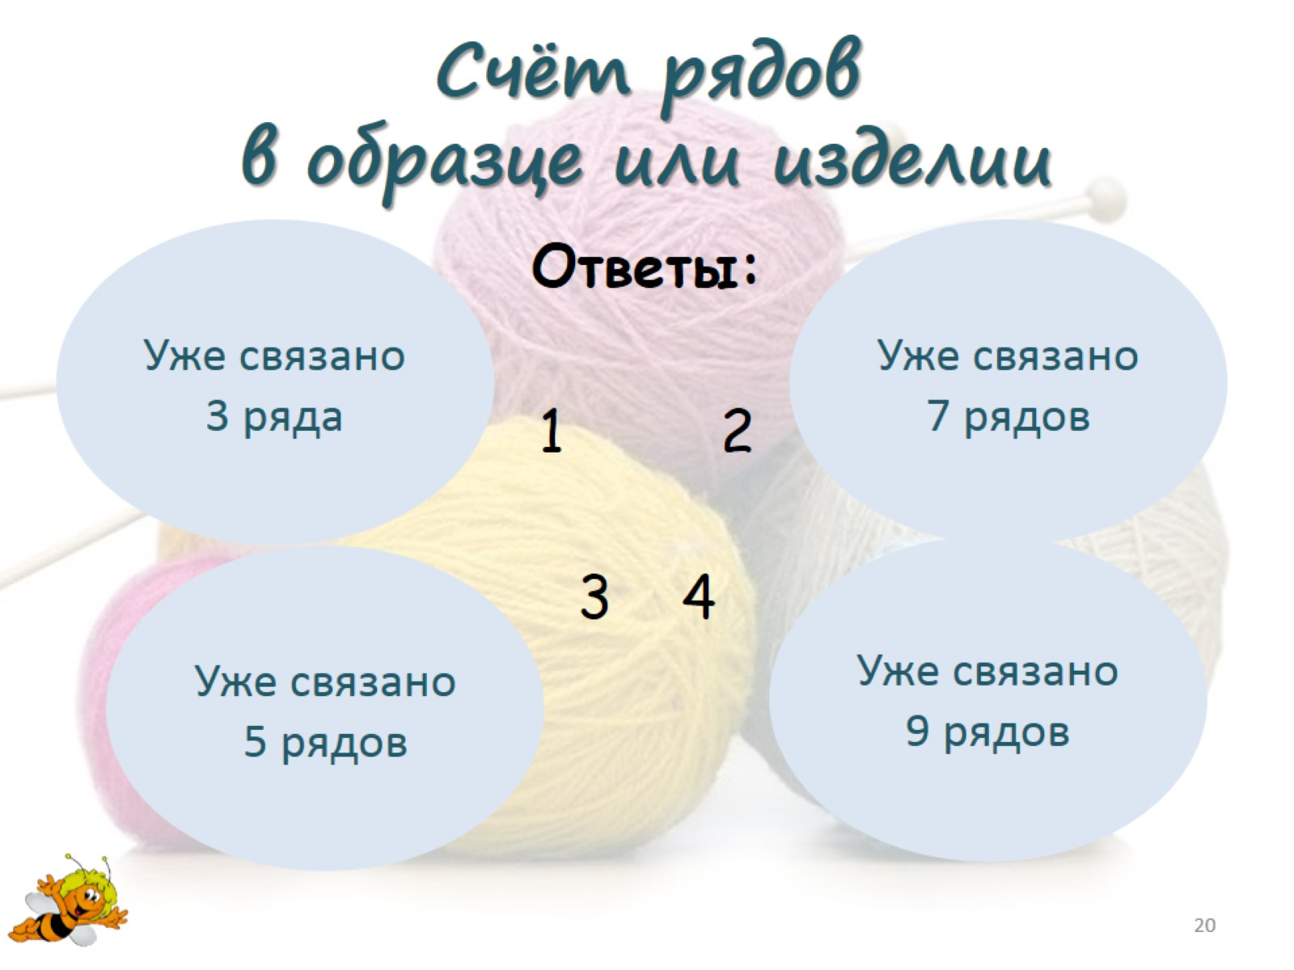
Счёт рядов в образце или изделии

Slide 21
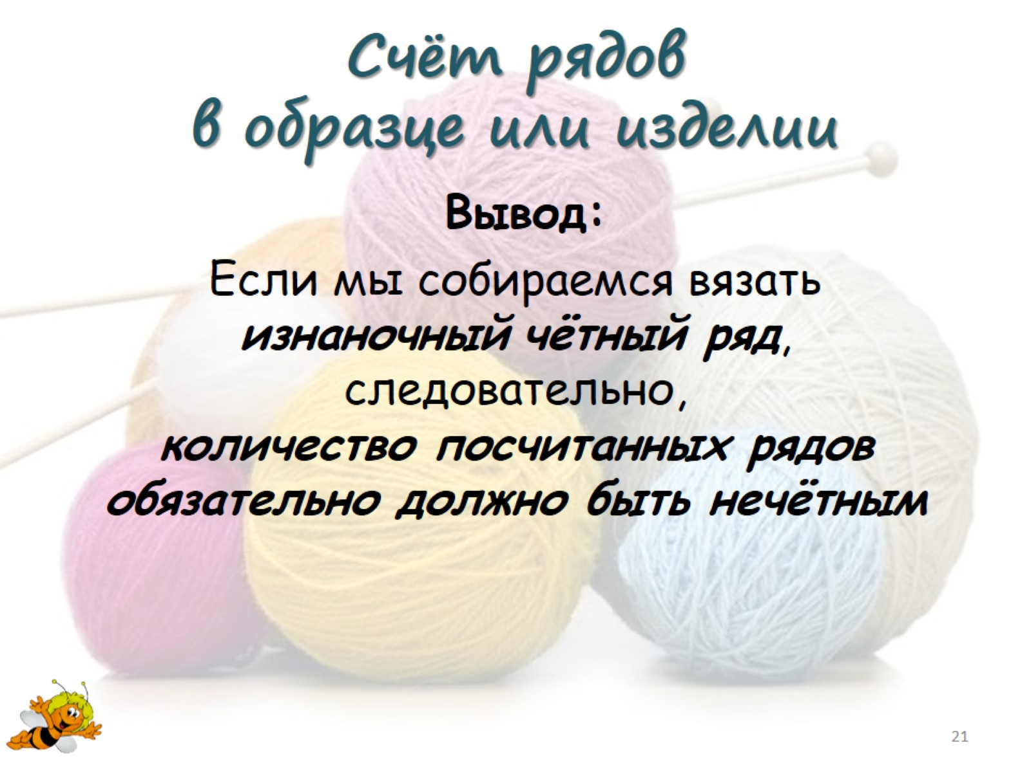
Счёт рядов в образце или изделии

Slide 22
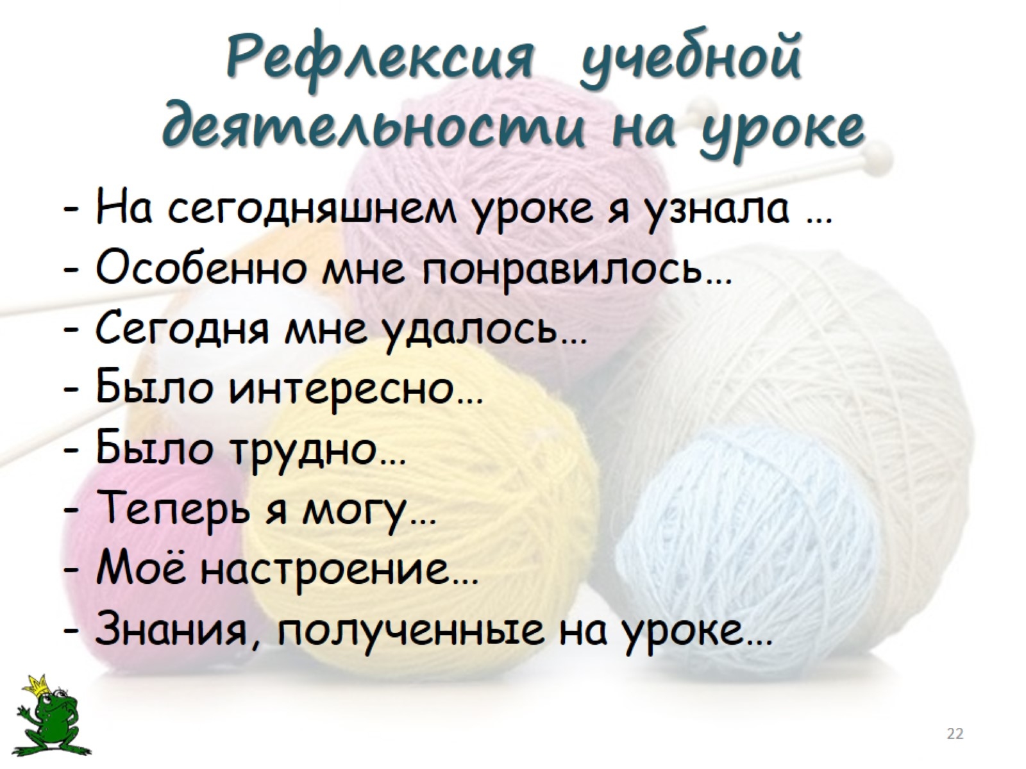
Рефлексия учебной деятельности на уроке

Slide 23
Счёт рядов в трикотажном полотне

